Slide 1

Rokid AIUI 入门开发
Rokid
AIUI入门开发
主讲：课程讲师

Slide 2
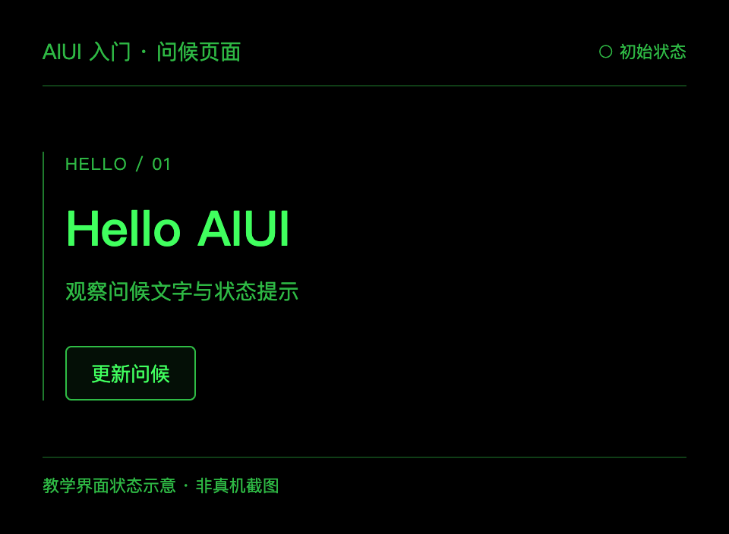
认识问候页面
页面观察
Rokid AIUI 入门开发 · 界面状态示意
定位内容
先读页面标题
再看主要问候文字
识别状态
用文字与符号
共同表达当前状态
保持边界
这是教学概念画面
运行效果需另行验证
界面状态示意，非真机截图或 AIUI 运行结果
Rokid AIUI 入门开发
必讲
2 / 4

Slide 3
观察问候变化
状态演示
Rokid AIUI 入门开发 · 界面状态示意
先看初始
前 3 秒显示
Hello AIUI
再看更新
后 3 秒显示
你好 AIUI
课堂提问
哪些文字发生变化
哪些位置保持一致
6 秒无声状态演示；非真机录屏，讲解文案见媒体计划
Rokid AIUI 入门开发
必讲
3 / 4

Slide 4
课堂小结
看清页面
再解释状态变化
认识标题
识别状态
比较变化
说明边界
本例演示媒体槽；AIUI 运行与设备验收另行完成

